Slide 1
projekt GML Brno Docens
DUM č. 1 v sadě
37. Bi-2 Cytologie, molekulární biologie a genetika
Autor: Martin Krejčí
Datum: 30. 6. 2014
Ročník: 6. ročník šestiletého studia, 8. ročník osmiletého studia, 4. ročník čtyřletého studia
Anotace DUM: Charakteristika buněčného cyklu eukaryot a prokaryot, mitóza - význam, princip, průběh a celková bilance.
Materiály jsou určeny pro bezplatné používání pro potřeby výuky a vzdělávání na všech typech škol a školských zařízení. Jakékoliv další využití podléhá autorskému zákonu.

Slide 2
mitÓza
Ekvační dělení jádra

Slide 3
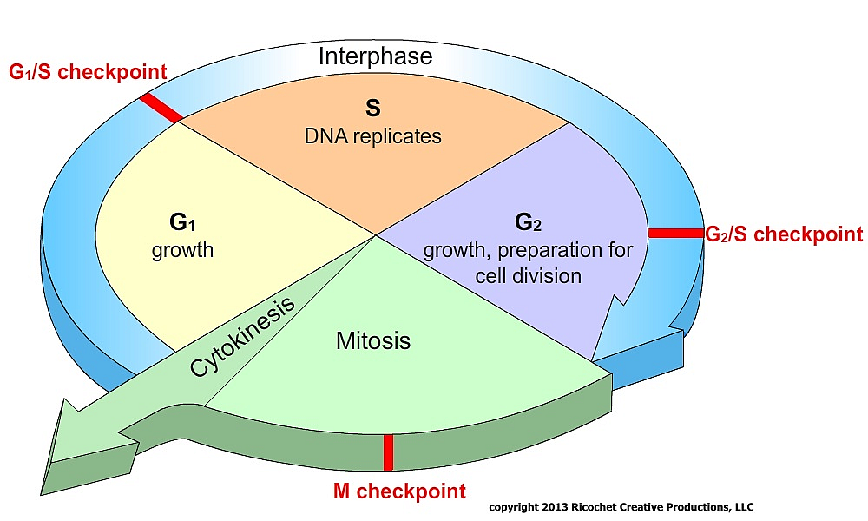
Buněčný cyklus
Buněčný cyklus je uspořádaný a kontrolovaný sled dějů v jehož průběhu dochází v buňce k duplikování jejího obsahu.
Následuje proces CYTOKINEZE - rozdělení mateřské buňky na dvě buňky dceřiné.
Během buněčného cyklu dochází k replikaci buněčného genomu, taktéž jsou zduplikovány buněčné organely i makromolekuly. Následně jsou rozděleny (segregovány) do dceřiných buněk.
http://ricochetscience.
com/brca1-cancer/

Slide 4
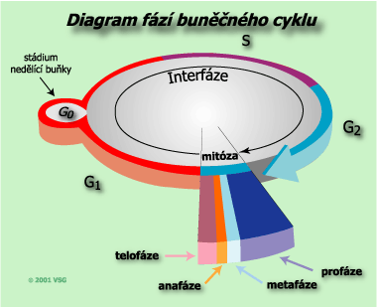
Buněčný cyklus
FÁZE buněčnéHO CYKLU
M fáze – 10%
interfáze - 90%
G1: postmitotická fáze
S – fáze: replikace DNA
G2: premitotická fáze
interfáze: tvorba buněčné stěny, růst buňky do původní velikosti, tvorba cytoplazmy, dělení mitochondrií a plastidů, vznik membrán apod.
G0: nedělící se buňky (permanentní G0), stabilní buňky (dlouhá G0), labilní buňky (krátká G0).
http://user.mendelu.cz/urban/vsg1/
mendel/images/bunka/mitoza1a.gif

Slide 5
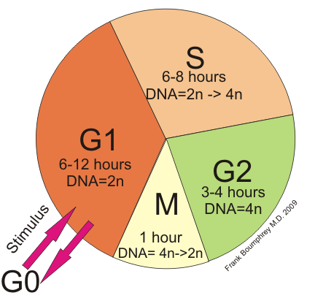
Buněčný cyklus
INTERFÁZE - chromatin pouze málo kondenzovaný (různé stupně spiralizace - pouze konstitutivní heterochromatin zůstává trvale kondenzován).
M fáze = MITÓZA + cytokineze - kondenzace chromatinu, vytváření charakteristických chromosomových figur, rozchod chromosomů do dceřiných jader → následně dceřiných buněk.
Časové rozložení buněčného cyklu
http://upload.wikimedia.org/wikipedia/commons/8/88/Eukaryotic_replication_cycle.png

Slide 6
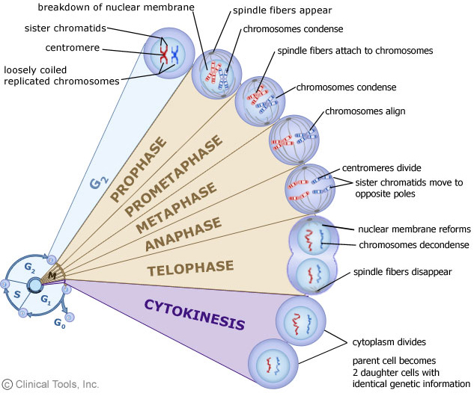
MitÓza – fáze
PROFÁZE
PROMETAFÁZE
METAFÁZE
ANAFÁZE
TELOFÁZE
CYTOKINEZE
http://www2.le.ac.uk/departments/genetics/vgec/diagrams/38%20mitotis%20phases.jpg

Slide 7
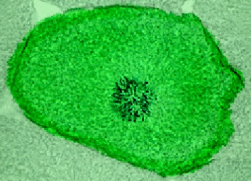
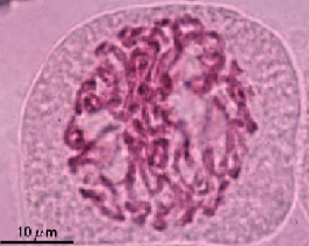
PROFÁZE
Kondenzace (spiralizace) chromozomů ⇒ stávají se viditelnými (pozorovatelnými).
Každý chromozom tvořen dvěma chromatidami spojenými v místě centromery (primární konstrikce)
V důsledku kondenzace chromozomů mizí jadérko (nucleolus), které je organizováno sekundárními konstrikcemi chromozomů a podílí se na syntéze rRNA.
V cytoplazmě dochází k dekondenzaci cytoskeletu tvořeného tubulinem (cytoplazmatických mikrotubulů). Monomery tubulinu jsou přesměrovány k výstavbě dělícího vřeténka.
Centrozom se v S-fázi rozdělí na dva a nyní se oba začnou vzdalovat a tvoří póly dělícího vřeténka.
Jaderná membrána (karyotéka) je včleněna do membránového systému ER.
http://www.slideshare.net/
medik.cz/praktikum-2-07

Slide 8
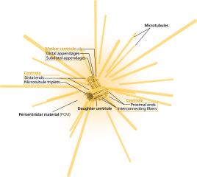
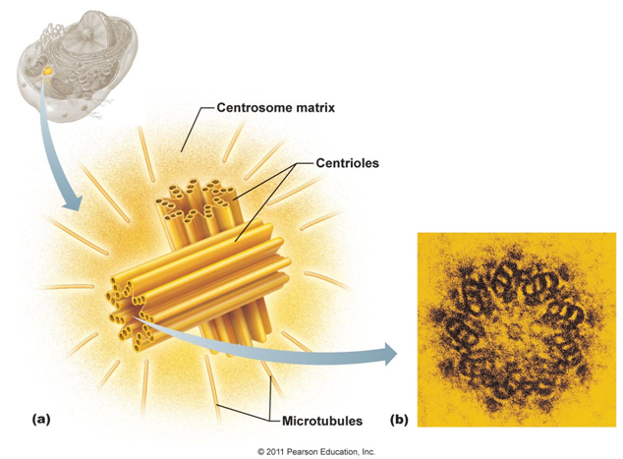
centrozom
Centrozom je tvořen párem na sebe kolmých centriol.
Každá centriola je tvořena 9 sadami tripletů mikrotubulů, které jsou uspořádány do kruhu.
Centrozom se může pohybovat a měnit tvar, což mu umožňuje tvorbu mitotického dělícího vřeténka během mitózy.
http://en.wikipedia.org/wiki/File:
Centrosome_(borderless_version)-en.svg
http://antranik.org/the-building-blocks-of-cells/

Slide 9
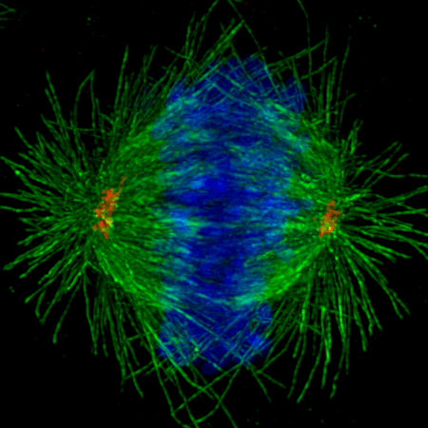
Dělící vřeténko
Rozlišují se tři typy mikrotubulů dělícího vřeténka:
Astrální mikrotubuly: směřují v cytoplazmě do všech směrů, přispívají k ukotvení, orientaci a oddalování pólů vřeténka.
Kinetochorové mikrotubuly: napojují se na kinetochory.
Překryvné (polární) mikrotubuly: udržují tvar vřeténka.
http://www.moleculargenetics.utoronto.ca/index/index.php/our-faculty-a-research/research-news/216-pelletier-lab

Slide 10
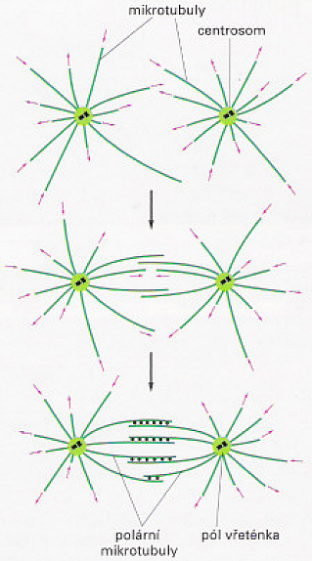
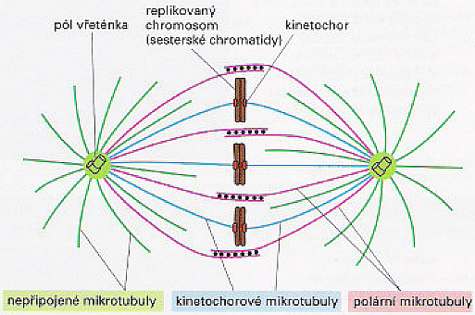
Dělící vřeténko
Základy buněčné biologie-Úvod do molekulární biologie buňky :
Alberts, B.; Bray, D.; Johnson, A.; Lewis, J.; Raff, M.; Roberts, K.; Walter, P.; 740 str.

Slide 11
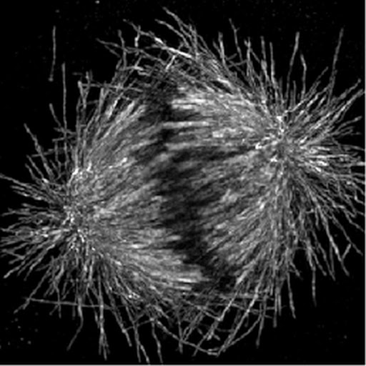
Dělící vřeténko
https://picasaweb.google.com/pelletierlab/GalleryOfBiologyOMXAndEM?authkey=Gv1sRgCLrM5vOgv_zCDw&feat=flashalbum#5812972231452938914

Slide 12
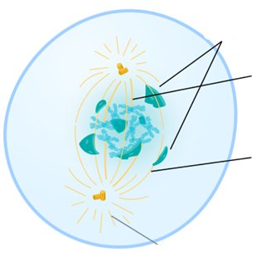
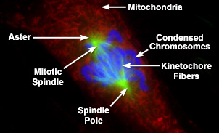
prometafáze
Po zániku karyotéky, která se fragmentatuje v menší měchýřky stávající se součástí ER, se chromozomy uvolňují z jádra do cytoplazmy.
Zde se svými kinetochorovými proteinovými komplexy napojují na kinetochorové mikrotubuly dělícího vřeténka.
Pomocí molekuárních buněčných motorů jsou taženy směrem k EKVATORIÁLNÍ rovině.
Astrální mikrotubuly
Polární mikrotubuly
Kinetochorové mikrotubuly
Fragmenty zaniklé jaderné membrány
http://commons.wikimedia.org/
wiki/File:Prometaphase.svg
http://micro.magnet.fsu.edu/cells/fluorescencemitosis/images/prometaphasesmall.jpg

Slide 13
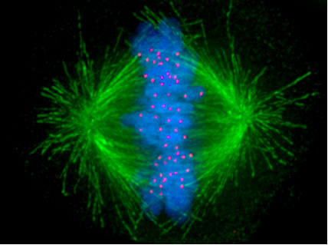
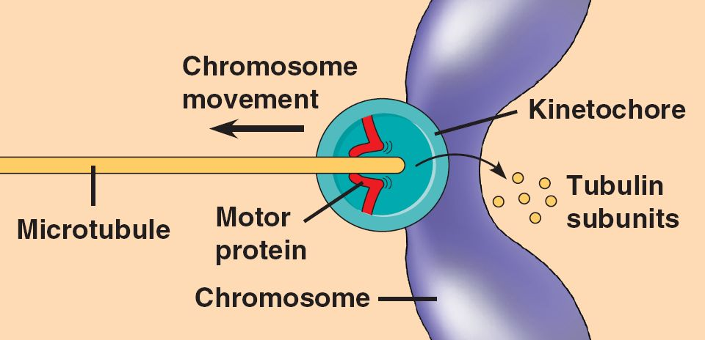
kinetochory
Kinetochor:
Jedná se o komplex proteinů nacházející se v oblasti centromery (prim. konstrikce) chromozomů.
Umožňuje napojení chromozomů na mikrotubuly dělícího vřeténka.
Podílí se na rozchodu chromozomů z ekvatoriální roviny k pólům dělícího vřeténka v průběhu anafáze.
http://cs.wikipedia.org/wiki/Kinetochor#mediaviewer/ Soubor:Kinetochore.jpg
http://bio1151b.nicerweb.com/Locked/media/ch12/12_08AnaphaseKinetochor4.jpg

Slide 14
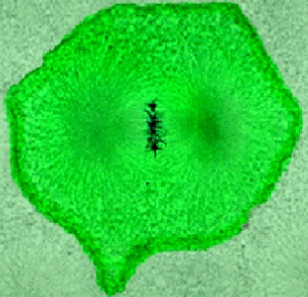
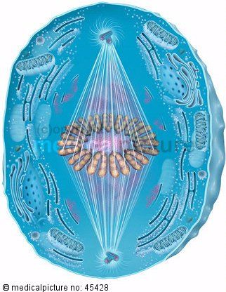
METAFÁZE
chromosomy napojené k mikrotubulům dělícího vřeténka se seřazují ve středové - ekvatoriální rovině. Hovoříme o tzv. metafázní destičce
centromery všech chromosomů leží taktéž v jedné rovině – kolmo k ose vřeténka
Chromozomy získané v této fázi uměle zastavené např. kolchicinem se užívají k cytogenetickému vyšetření.
http://www.slideshare.net/
medik.cz/praktikum-2-07
http://pictures.doccheck.com/en/photos/54911/9986/sizes/m/

Slide 15
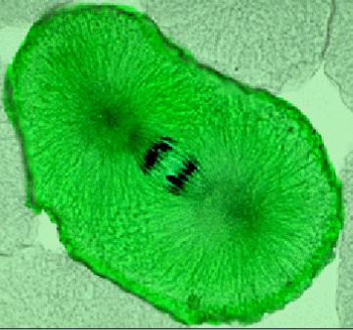
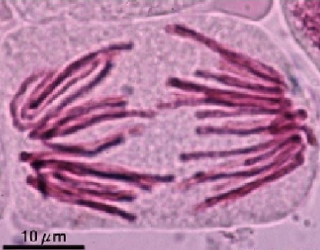
anafáze
Anafáze začíná degradací proteinů (kohezinů), které drží dvě sesterské chromatidy do tohoto okamžiku u sebe (dvouchromatidové chromozomy) enzymem separázou, do té chvíle neaktivní.
Každá sesterská chromatida je napojena na mikrotubuly dělícího vřeténka.
Uvolněné sesterské chromatidy se rozestupují z ekvatoriální roviny (segregace)k pólům dělícího vřeténka.
Současně účinkem polárních mikrotubulů dochází k oddalování těchto pólů od sebe.
http://www.slideshare.net/
medik.cz/praktikum-2-07

Slide 16
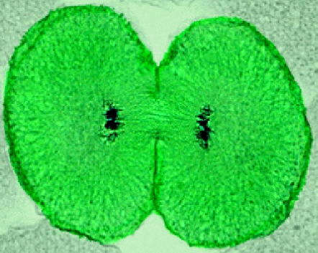
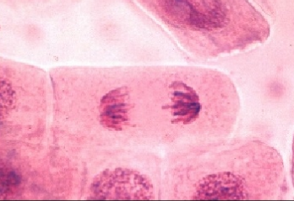
telofáze
Chromosomy se rozestoupily z ekvatoriální roviny k pólům dělícího vřeténka.
Součinností polárních (nonkinetochorových) mikrotubulů se buňka neustále protahuje.
Jednochromatid. chromozomy jsou zkoncentrovány u pólů dělícího vřeténka.
Z membrán ER se tvoří jaderná membrána ⇒ dceřiná jádra.
Počet chromozomů je identický s mateřským jádrem, ale počet molekul dsDNA klesá na polovinu.
Chromozomy dekondenzují a ztrácejí svou barvitelnost.
http://www.slideshare.net/
medik.cz/praktikum-2-07

Slide 17
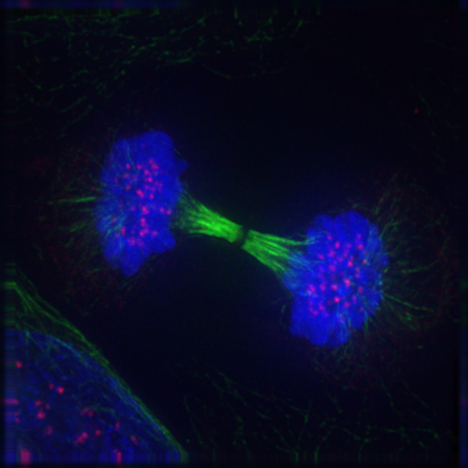
telofáze
V dceřiných jádrech se obnovují jadérka.
Současně s novotvorbou jader nastupuje proces CYTOKINEZE - u rostlinných buněk odlišně od buněk živočišných.
Obnova jaderné membrány, novotvorba jadérek, despiralizace chromozomů.
Kontraktilní prstenec aktinových a myozinových filament rozděluje mateřskou buňku na dvě dceřiné.
http://upload.wikimedia.org/wikipedia/commons/
thumb/b/ba/Telophase.svg/320px-Telophase.svg.png
http://en.wikipedia.org/wiki/File:TelophaseIF.jpg

Slide 18
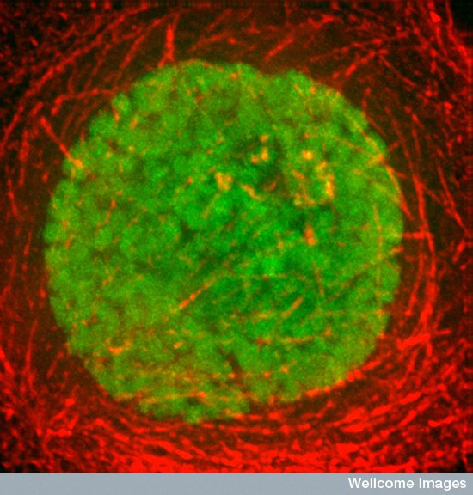
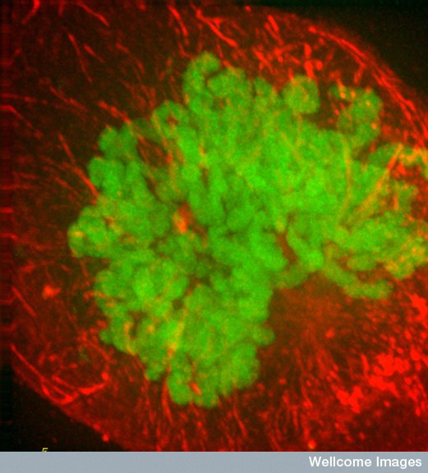
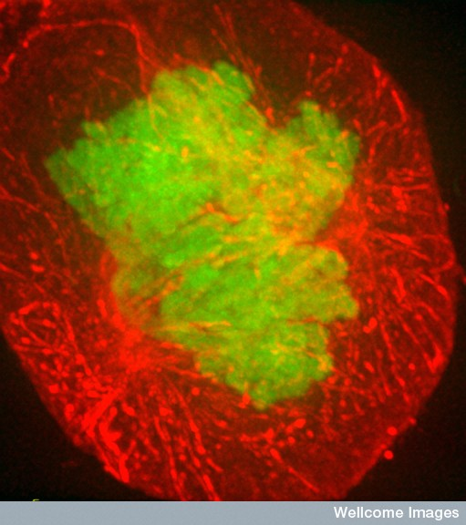
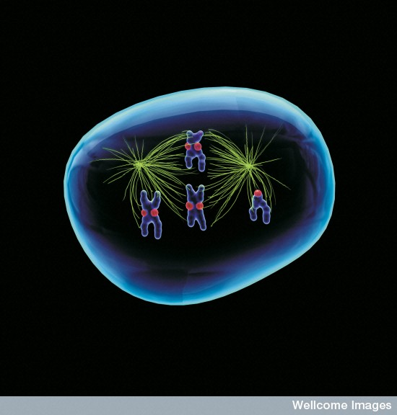
Mitóza
profáze
prometafáze
http://wellcomeimages.org/

Slide 19
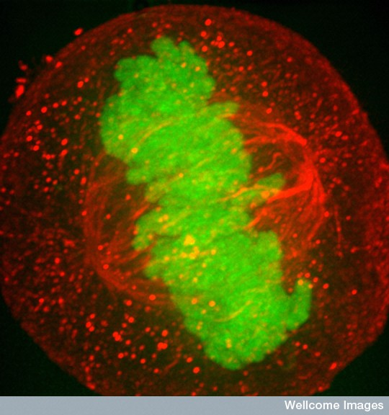
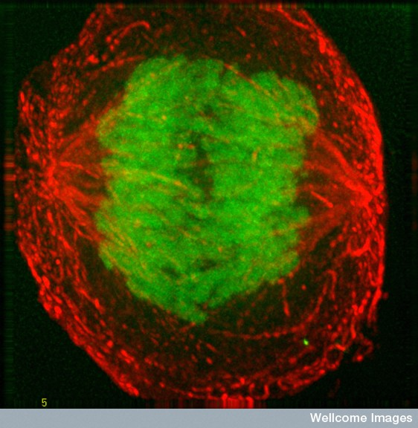
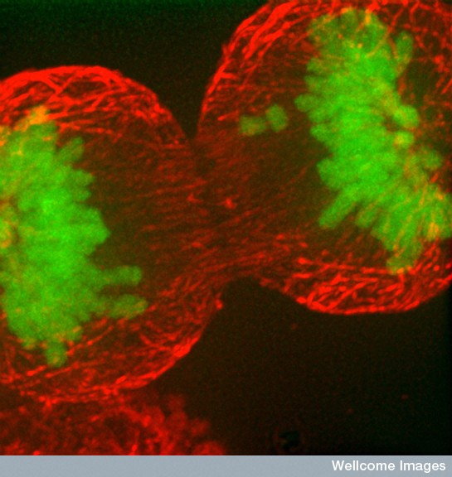
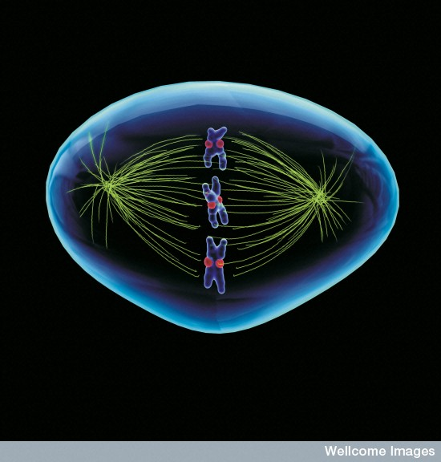
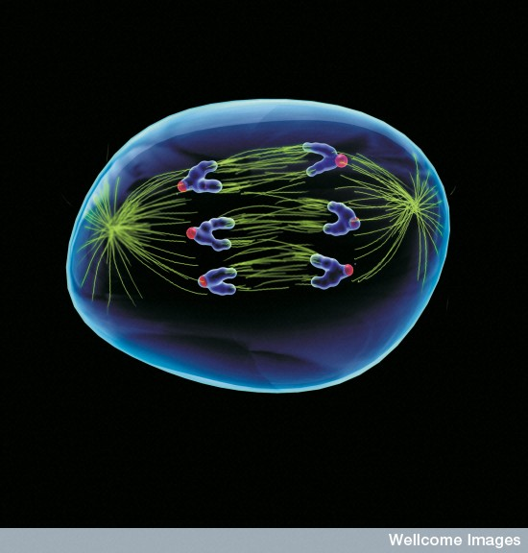
Mitóza
metafáze
raná anafáze
pozdní anafáze
http://wellcomeimages.org/

Slide 20
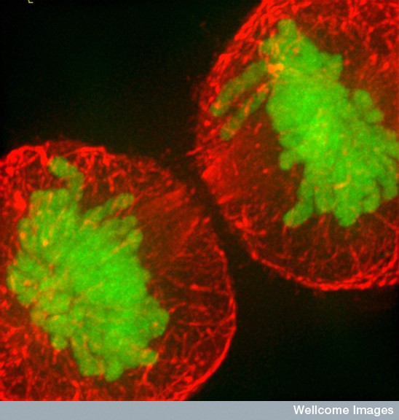
Mitóza
telofáze
http://wellcomeimages.org/

Slide 21
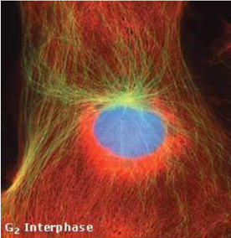
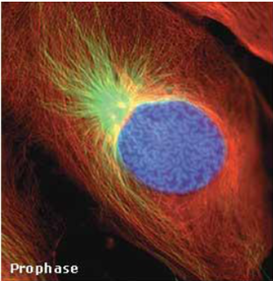
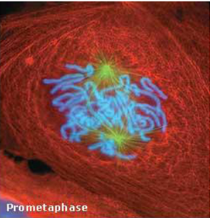
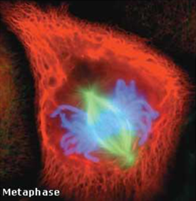
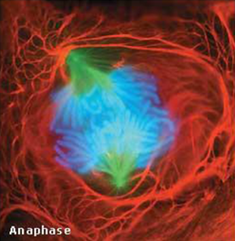
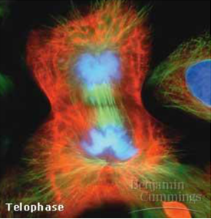
Mitóza
http://classconnection.s3.amazonaws.com/804/flashcards/662804/png/prometaphase1320704951633.png

Slide 22
Bilance mitózy
Ploidie:
mateřské jádro: 2n→S-fáze→4n
dceřiná jádra: 2n
Morfologie chromozomů:
mateřské jádro: dvouchromatidové chromozomy
dceřiná jádra: jednochromatidové chromozomy
Počet molekul dsDNA:
mateřské jádro: 2n x 2 identické dsDNA (4n dsDNA).
dceřiná jádra: identická 2n dsDNA
2n
2n
2n
dsDNA

Slide 23
ČASOVÉ ROZLOŽENÍ MiTÓZY
18 min.
36 min.
60
55
5
Mitóza:
Profáze – 36 minut
Metafáze – 3 minuty
Anafáze – 3 minuty
Telofáze – 18 minut
50
10
TELofáze
45
15
profáze
ANAfáze
CELKEM – 60min.
40
20
METAfáze
3 min.
35
25
3 min.
30

Slide 24
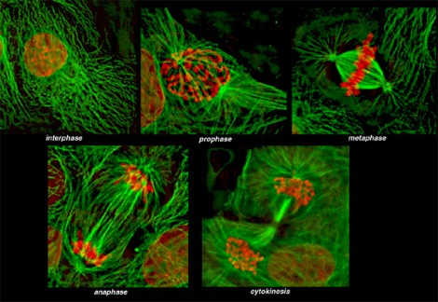
http://www.medioteka.hr/portal/sadrzaj/skola/biologija/biol_funk_stan_mitoza_u_svinj_bubregu.jpg

Slide 25
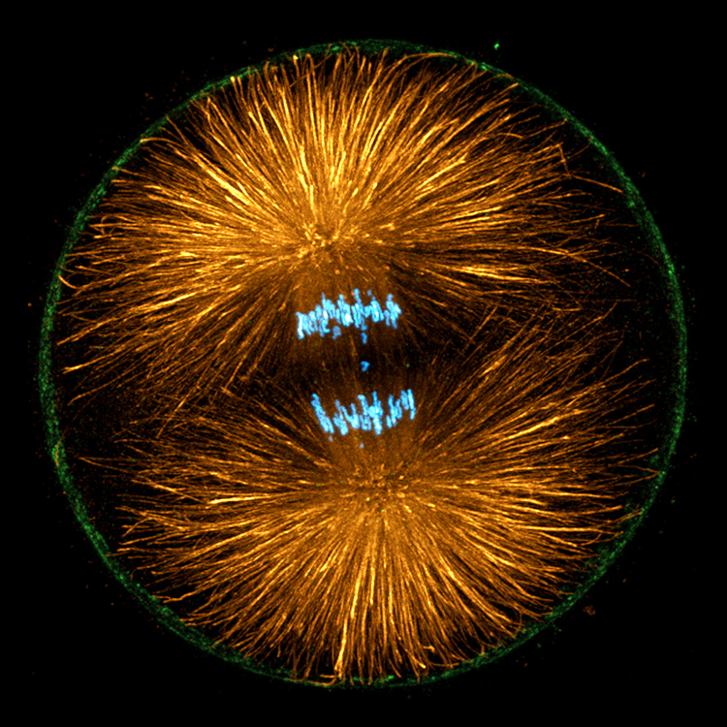
George von Dassow, University of Oregon
Po vstupu do anaphase, vřeténko reorganizuje dramaticky: kinetochore vlákna spojená s chromozomy zkrátit, čímž chromatidy směrem k pólům. Astrální mikrotubuly, které vyzařují z každého vřetena od sloupu, prodlužují až se dostanou k povrchu buňky. Mezitím, svazek antiparalelními mikrotubulů, nazývá "centrální vřeteno," zůstává ve středu mezi těmito dvěma póly. Centrální vřeteno a astrální mikrotubuly spolupracovat na umístění dělící roviny při cytokinezi.
Obrázek : Tato zygota může být dělá velkou chybu; chromozom zaostává daleko za ostatními, protože odtáhnout od metafáze desky anaphase. S trochou štěstí, bude bloudit skončit na správné straně štěpení brázdy tak, aby obě dceřinné buňky mají stejný chromozóm doplněk.Tento fialový mořský ježek ( Strongylocentrotus purpuratus ) zygota je zobrazen s laserovou konfokální mikroskop (Olympus FluoView FV1000, projekce 68 0,25 mikronů sekcích). Anti-orgány na tubulin a fosforylované myosin jsou oranžové a zelené, resp. Hoechst 33342 štítky chromozomů modrá.
http://thescienceofreality.tumblr.com/post/52310795231/sciencenote-metaphase-and-anaphase-by-george

